Slide 1
생활 속 화학물질 절감을 통한
지구위기 극복
유혜정 사무처장(천안녹색소비자연대)

Slide 2

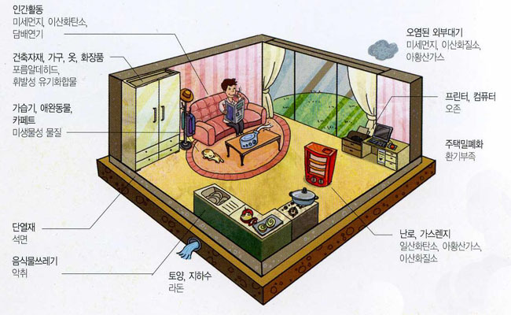
우리 집에 숨어 있는 유해물질은?
먼지 일산화탄소 이산화질소 석면 미생물(곰팡이 박테리아 바이러스 집먼지 진드기………………..
300여가지 이상

Slide 3







왜!

Slide 4



















세상을 놀라게 한 사건사고
2018년~
2017.9월
유아용 물티슈
2017.8월
가습기 살균제
2016.9월
2016.9월
2016.1월

Slide 5






“화학물질
노출을 부르는
위험한
생활습관”

Slide 6
화학물질의 시작?

Slide 7

살충제
제초제

Slide 8

미국사회에 찬물을 끼얹다!

Slide 9
화학성분
톺아보기

Slide 10
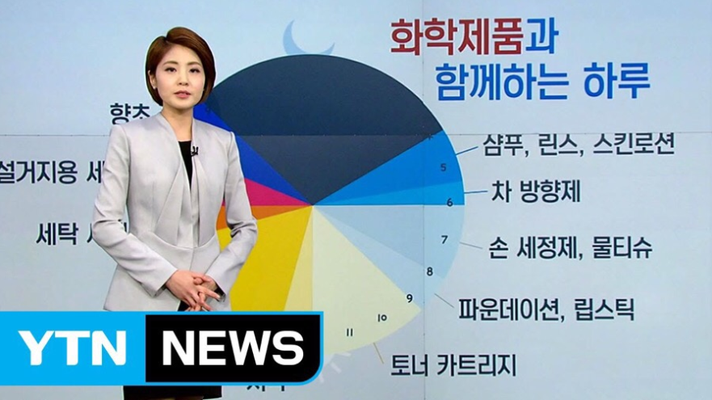

Slide 11
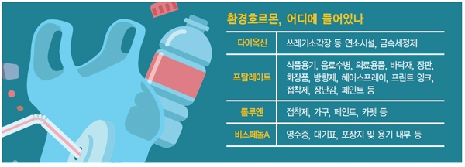

Slide 12
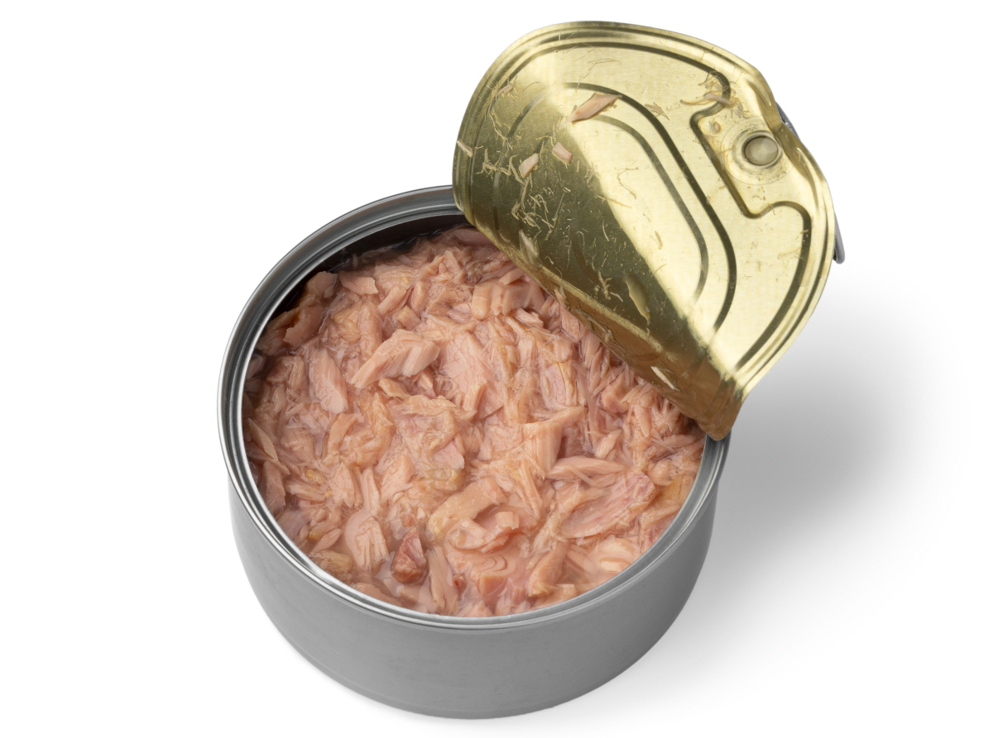
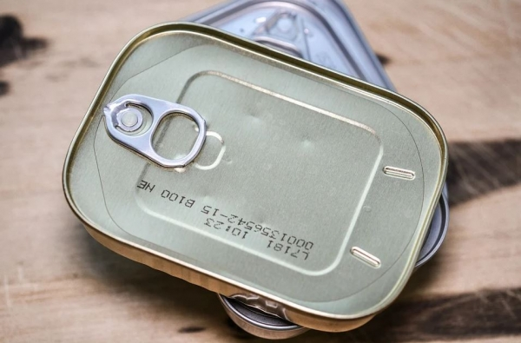
생활 속 화학물질 바로 알기–퓨란
무색, 무취, 휘발성의 액체
끓는 점이 31℃로 금방 사라지지만 밀봉 포장 식품에서 검출될 수 있음
개봉 후 10분 정도 방치하여 퓨란이 증발할 때 까지 기다린 후 섭취

Slide 13
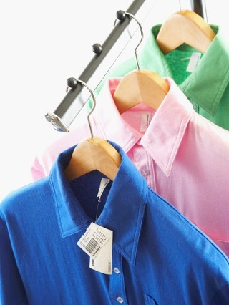
생활 속 화학물질 바로 알기–포름알데하이드와 아조아닐린
-옷의 유통 과정에서 생길 수 있는 주름과 곰팡이를 막는 방부제(포름알데하이드), 옷에 색을 입히는 염료(아조아닐린)
피부 가려움증이나 피부염 등이 나타날 수 있음
새 옷은 반드시 세탁 후 입고 되도록 따뜻한 물을 사용
+드라이클리닝 후 비닐포장 제거 후 바람을 쐬어 유기용제(세제) 성분 날리기

Slide 14
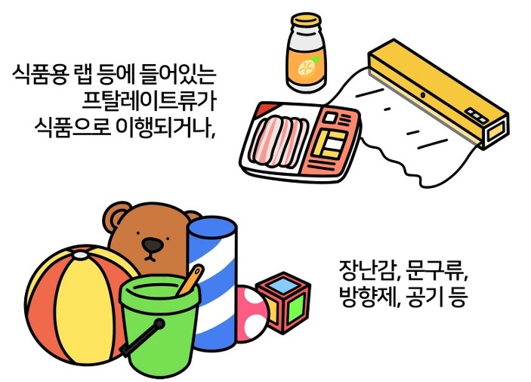

생활 속 화학물질 바로 알기–프탈레이트
- 방향제와 향수, 에어로졸, 접착제에 첨가하여 향이 오래 지속되도록 하는 화학 물질
- 학용품, 옷, 포장재, 식탁보, 바닥 타일, 플라스틱 장난감, 헤어스프레이, 비누, 향수, 화장품 등
- 마시게 되면 몸속으로 바로 흡수될 수 있음
- 방향제, 향수 등등의 사용을 줄이고 손을 자주 씻기

Slide 15
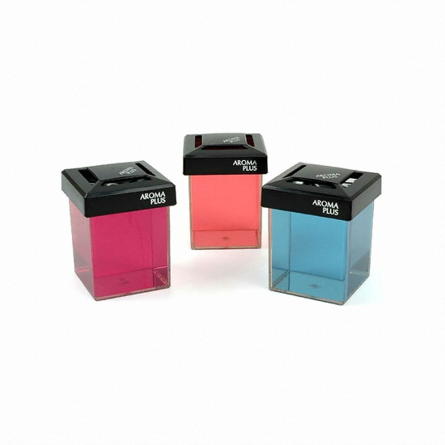

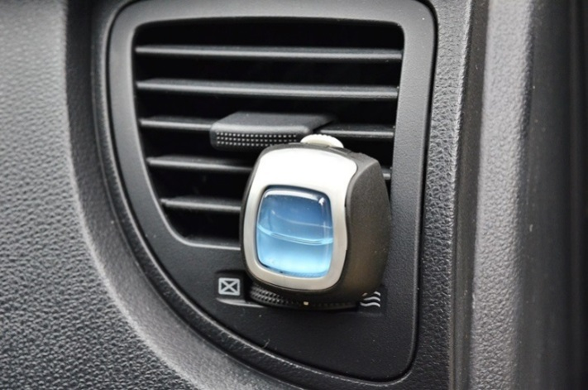
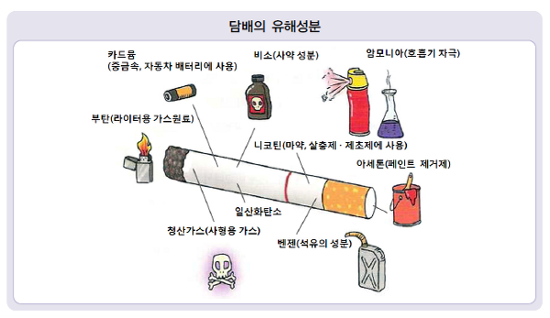
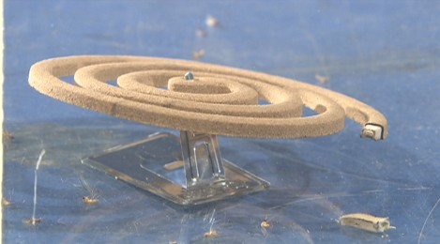
생활 속 화학물질 바로 알기–프탈레이트

Slide 16
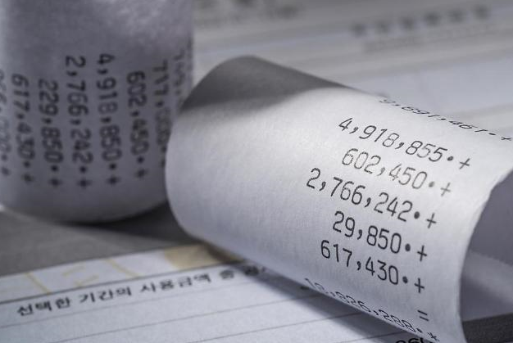
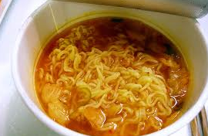
생활 속 화학물질 바로 알기–비스페놀A
- 캔 용기, 플라스틱 제조에 널리 쓰이는 물질
- 체내에 흡수시 내분기계 기능에 이상을 일으켜 암 유발 가능성이 있음
- 핸드크림을 사용하고 BPA프리가 아닌 영수증을 만지면 비스페놀A 흡수율이 10배 이상
- 공기중에 노출시키면 없어짐 / 참치(햄) 캔 뚜껑 미리 열어놓기

Slide 17
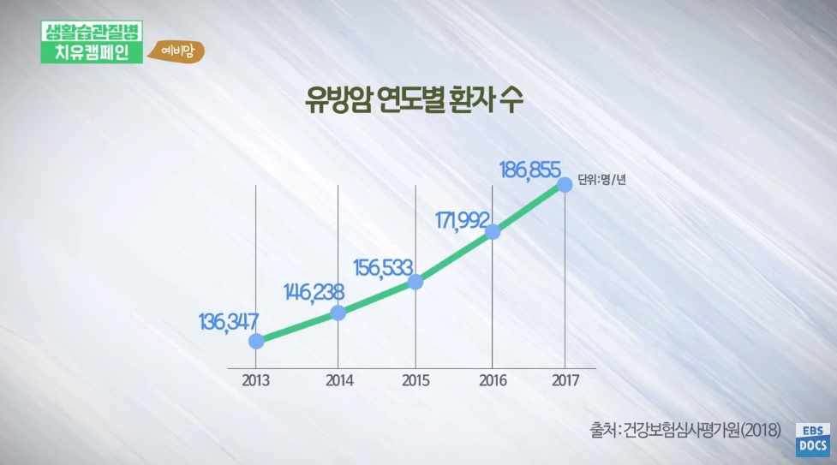
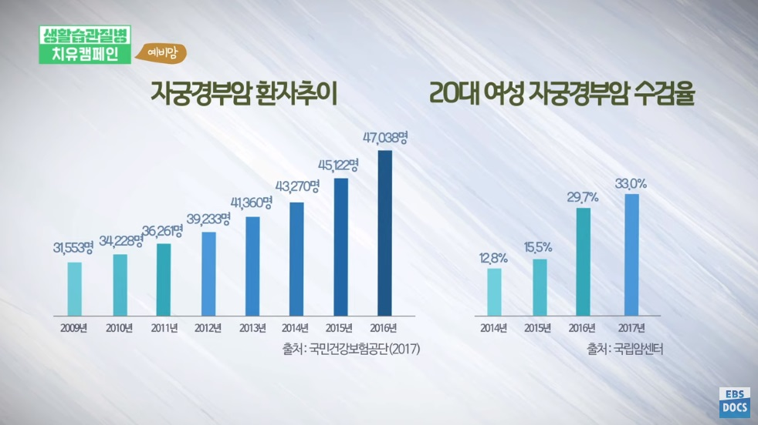
비스페놀A와 프탈레이트 그리고 여성호르몬
비스페놀A와 프탈레이트는 여성호르몬인 에스트로겐과 구조적으로 유사함
에스트로겐이 작동을 못하게 하거나 에스트로겐이 해야 할 일을 비슷하게 하며 세포를 속임
-> 우리 몸의 항상성(내부 환경을 안정적으로 유지하려는 특성)을 깨뜨림

Slide 18
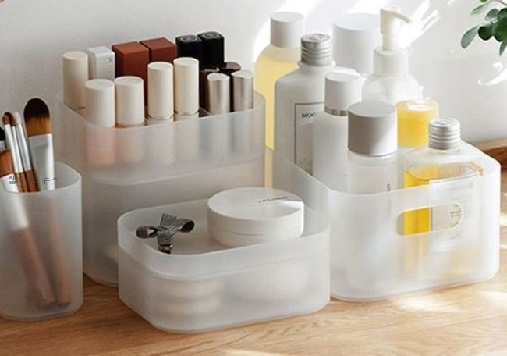
화장품 속 화학물질 바로 알기
“화장품 속 방부제와 항산화제, 계면활성제, 색소,
인공향료 등의 성분들이 대부분 석유계 화학물질이며
이들은 체내 환경호르몬 농도를 높일 수 있습니다.”

Slide 19
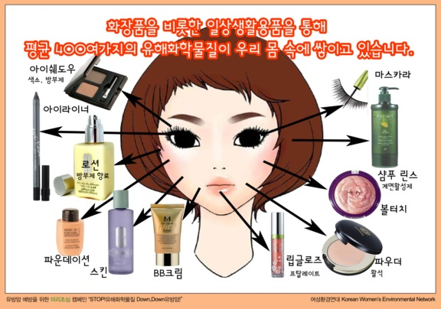
화장품 속 화학물질 바로 알기 – 화장=피부건강=부작용?

Slide 20
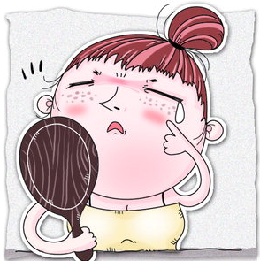
화장품 속 화학물질 바로 알기
방부제와 항산화제, 계면화성제, 색소,
인공향료 등의 성분들이 대부분 석유화학물질로
화장품의 비밀, 바로 유해물질입니다.
이들은 보통 환경호르몬 물질, 발암성 물질이며
알레르기를 일으킵니다
화장품 속 유해물질은 피부의 겉면에 머무는 것이 아니라 피부를 통해 인체에 유입됩니다

Slide 21
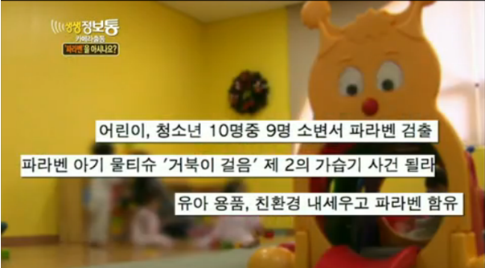
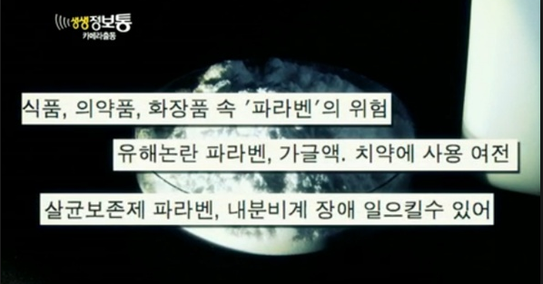

화장품 속 화학물질 바로 알기 – ‘파라벤＇

Slide 22
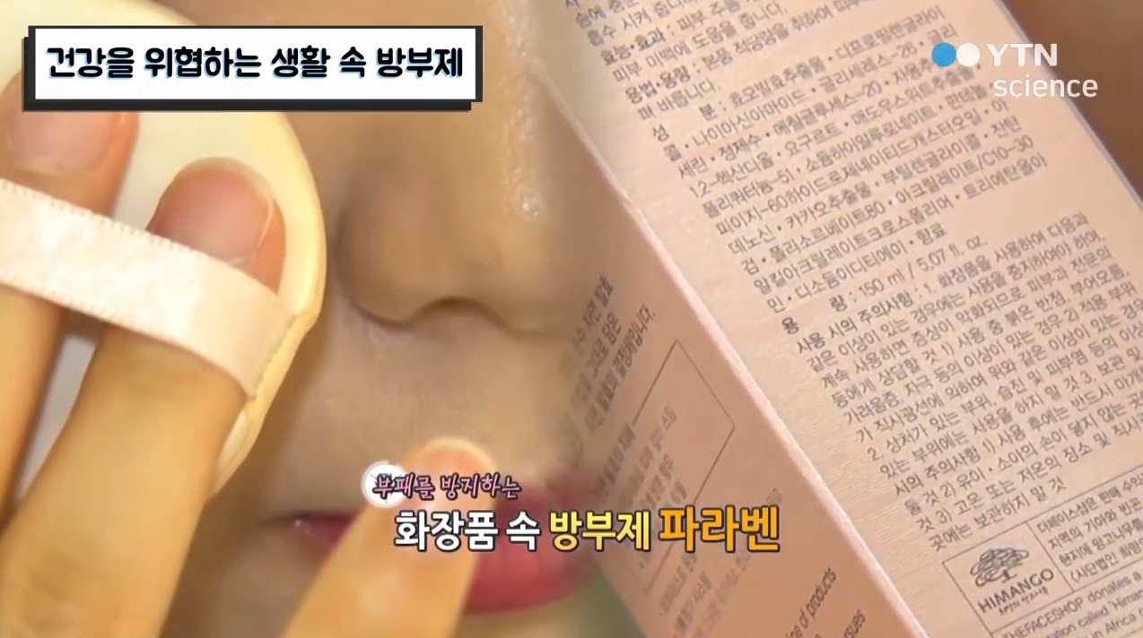
화장품 속 화학물질 바로 알기 – ‘파라벤＇
- 보존제, 방부제로 주로 화장품, 의약품, 세정제에 주로 사용
- 부작용 : 환경호르몬, 생식 독성

Slide 23
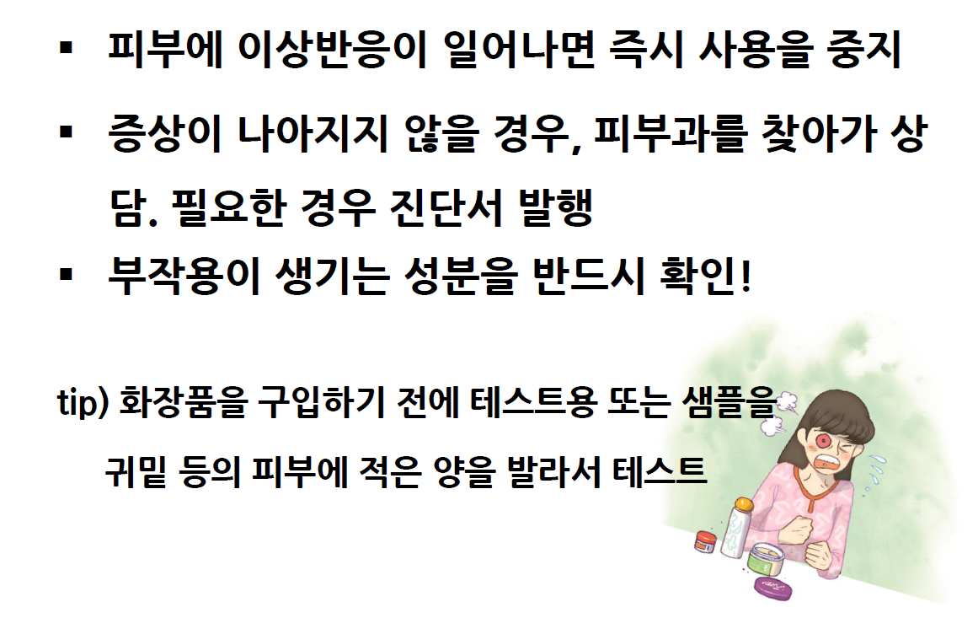
화장품 속 화학물질 바로 알기 – 화장품 부작용

Slide 24
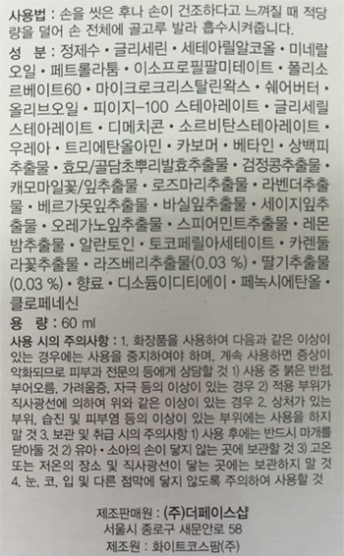
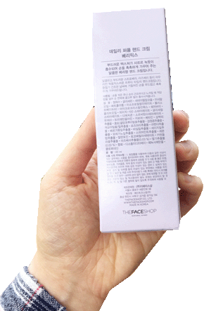
화장품 속 화학물질 바로 알기 – 화장품 전성분표시제
화장품을 만드는 데 들어간 모든 성분을 제품에 표시함으로써 소비자의 알고 쓸 권리를 보장해주는 제도

Slide 25
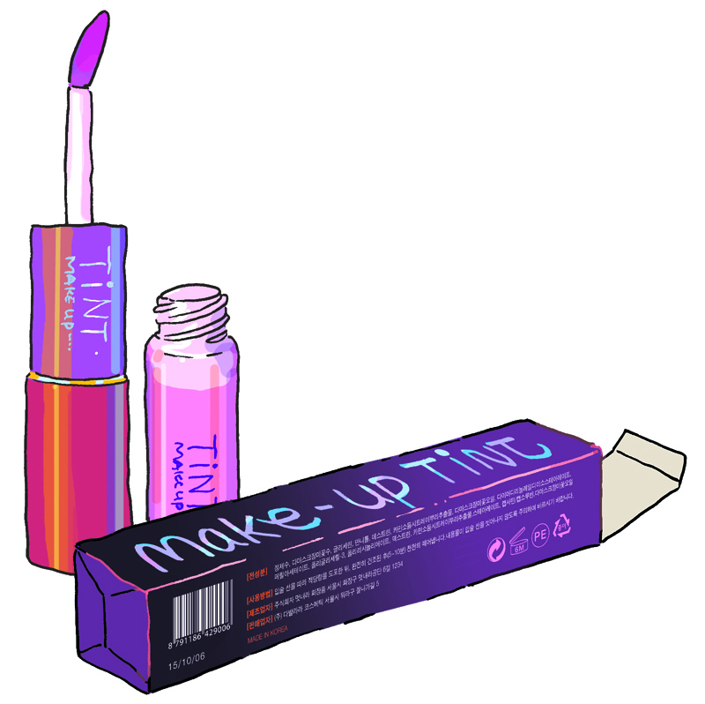
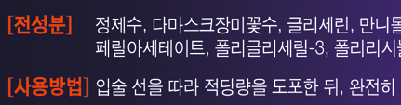


화장품 속 화학물질 바로 알기 – 화장품 부작용
사용법
사용 시 주의사항
사용기한
개봉 후 사용기간
제조번호
제조사에 대한 정보

Slide 26
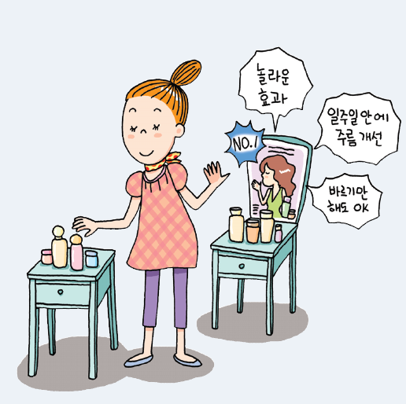
화장품 속 화학물질 바로 알기
화장품은 의약품이 아닙니다! 그러니 굉장히 빠른 효과를 보장하거나 특정질환을 치료해주는 듯한 암시를 주는 과대광고에 현혹되지 말아요.
‘나’에게 맞는
화장품을 선택해요!

Slide 27
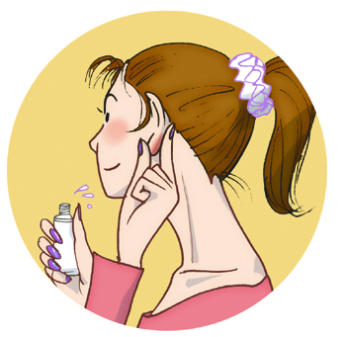
화장품 속 화학물질 바로 알기 – 화장품 부작용 대응 및 예방
피부에 이상반응이 일어나면 즉시 사용 중지
증상이 나아지지 않으면 피부과 진료
화장품을 구입하기 전에 테스트용 또는 샘플을 귀 뒤쪽 등의 피부에 적은 양을 발라서 테스트

Slide 28
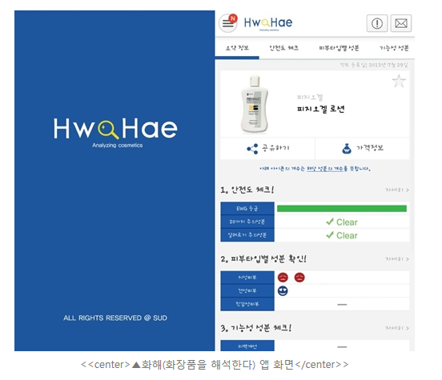


화장품 속 화학물질 바로 알기 – 화장품 안전하게 사용하기
이 름 | 내 용
Online 의약도서관
화장품 멘토 App
http://drug.mfds.go.kr
화장품 안전 사용 정보, 화장품 유형,
사용 상의 주의사항, 알러지 성분, 배
합, 금지/한도 성분에 대한 정보 제공
피부과 전문의가 말하는 객관적이고
과학적인 화장품 분석, 칼럼과 성분에
대한 안정성 정보 제공

Slide 29


Slide 30

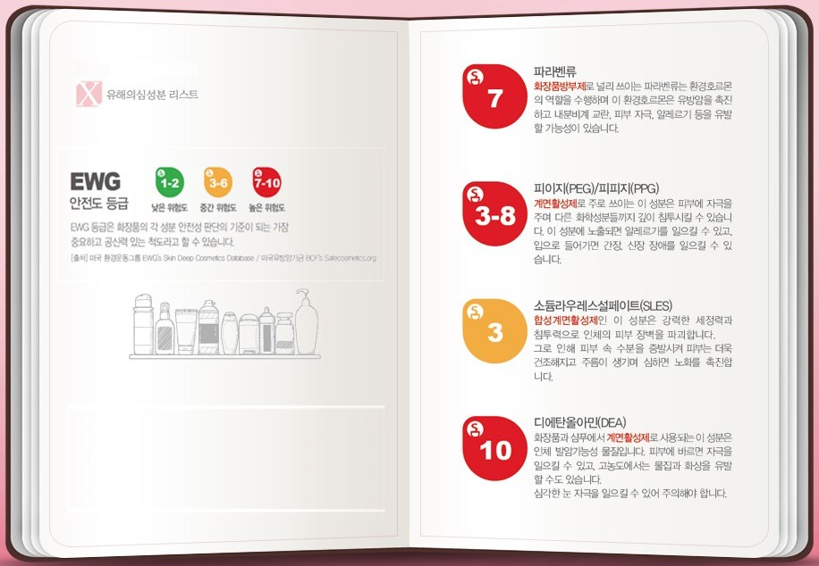



Slide 31
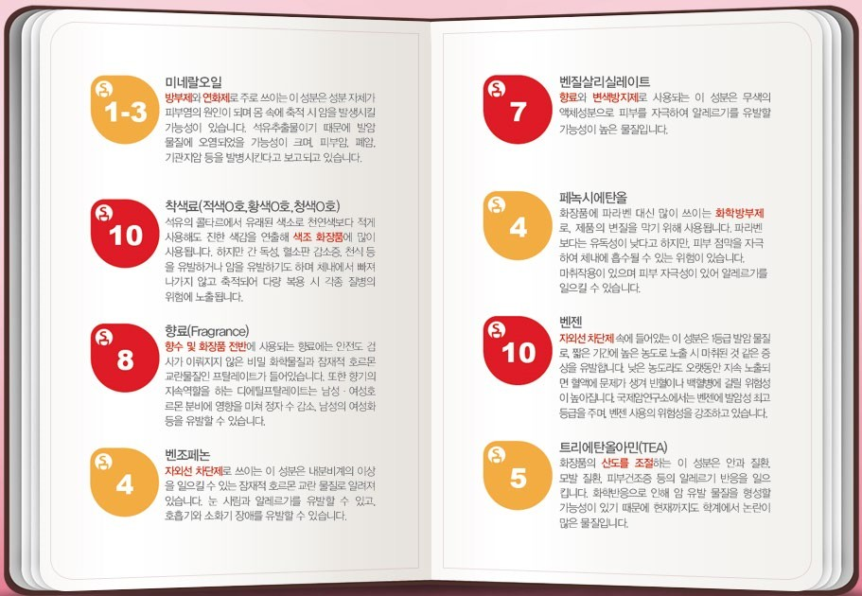

Slide 32
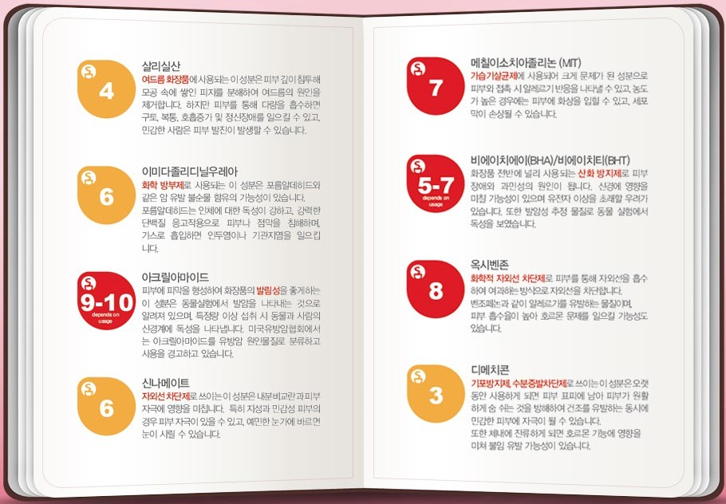

Slide 33
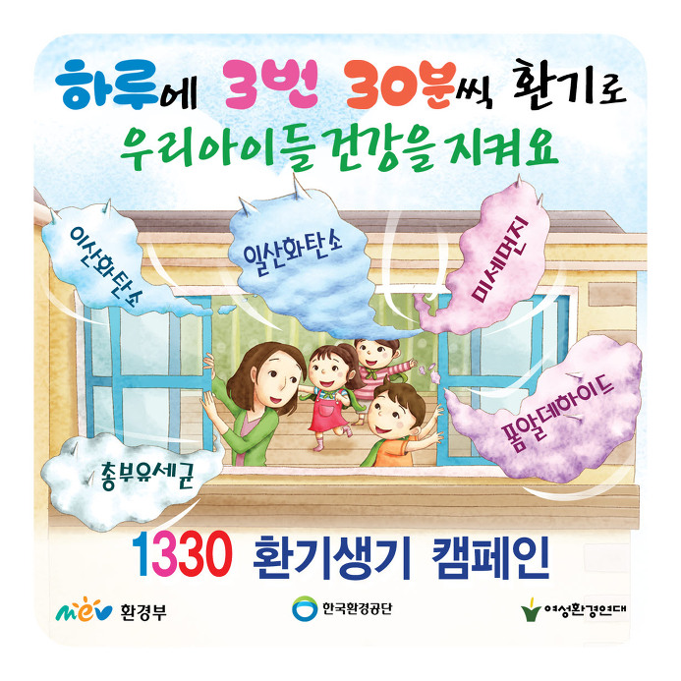
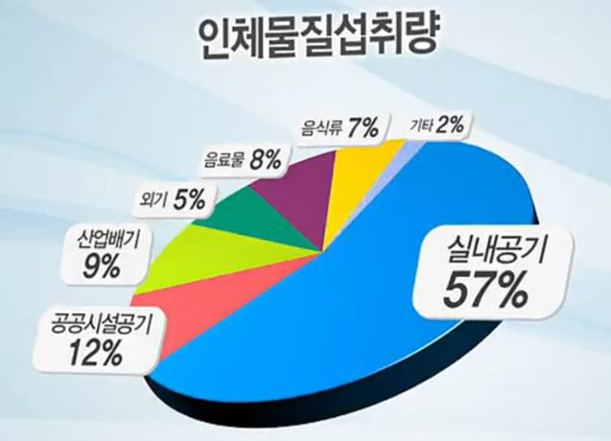
생활 속 화학물질 줄이는 방법 가장 쉬운 방법 - ”환기”
우리가 흡입하는 유해물질의 절반 이상이 집안에서 발생
“매일 매일 환기를 시킵시다!”

Slide 34
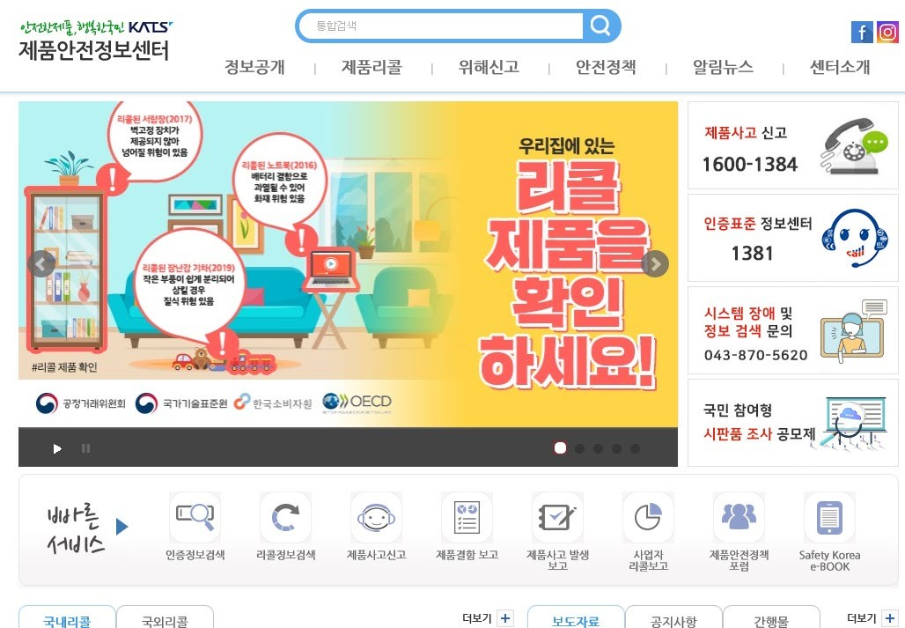
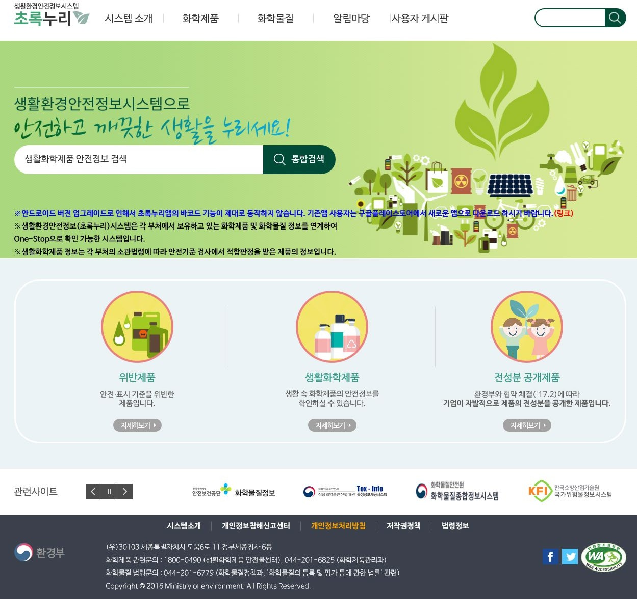
생활 속 내가 사용하는 물품의 화학물질 정보가 궁금하다면

Slide 35
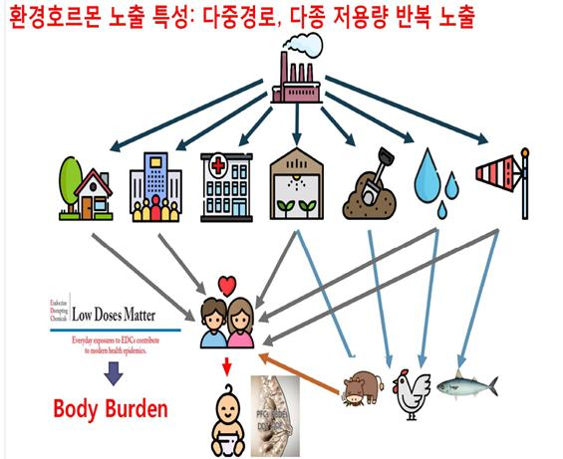
엄청나게 많은 경로로, 소량씩, 반복적으로 노출되기 때문에
생활화학제품 사용량을 줄이는 것이 관건

Slide 36
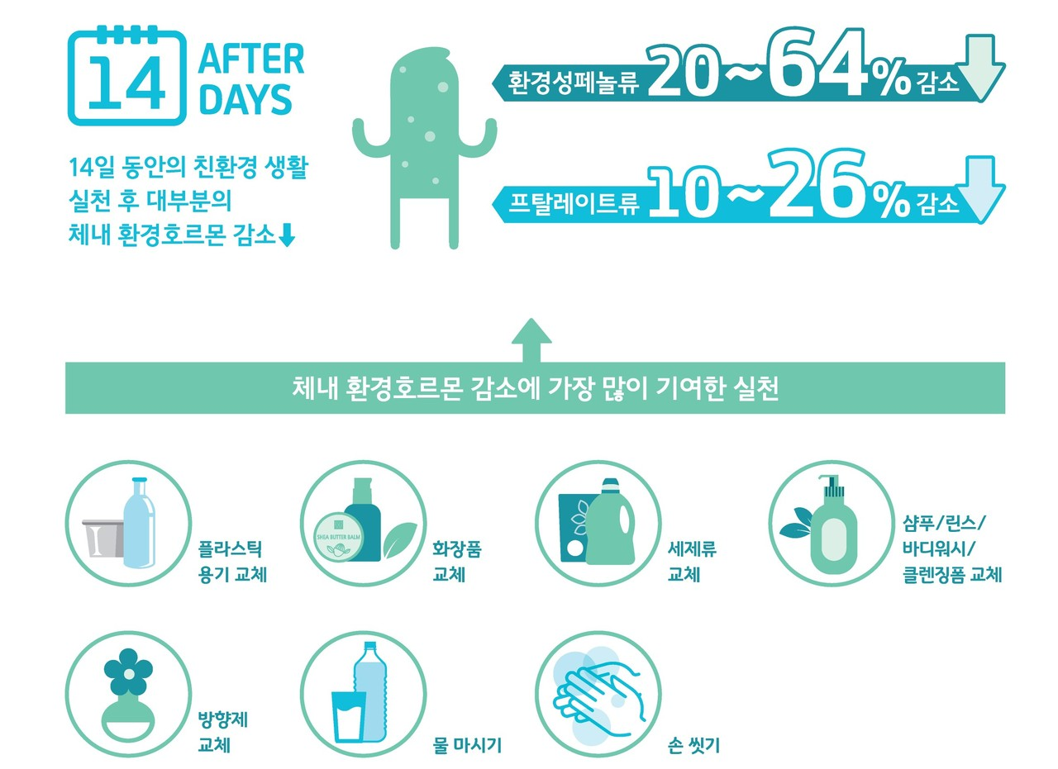
세제를 덜 쓰고 화장품을 덜 쓰고 방향제를 쓰지 않고
물을 자주 마시고 손을 씻은 실천만으로도 체내 환경호르몬 감소

Slide 37
생활 속 화학물질 줄이는 방법
1. 옷의 유해화학물질 줄이는 법
- 새로 산 속옷과 어린이 옷은 한 번 빨아서 입기
- 드라이클리닝 한 옷은 비닐을 벗겨 잘 통하는 곳에 1-2시간 정도 걸어뒀다가 보관
2. 음식의 유해화학물질 줄이는 방법
- 야채나 과일은 흐르는 물에 세 번 이상 씻어 먹기
- 튀김보다는 음식을 찌거나 삶아 먹기
- 음식을 보관할 때는 플라스틱 그릇보다 옹기나 유리그릇에 보관
3. 새집증후군의 유해화학물질 줄이는 방법
- 거실 장, 가구 문과 서랍장 모두 열기, 표면 보호용 보양지(합판, 골판지 등) 제거
- 난방을 가동시켜 35~40도 상태를 하루 10시간 유지한 후 1~2시간 가량 환기(5회 반복)
- 하루에 3회 정도 환기(1~2시간 가량)
- 입주 후 당분간은 바닥에 눕지 않기, 새집 증후군에 좋은 식물 키우기, 집안 곳곳에 숯 놓기

Slide 38


화학물질저감우수제품 심사제

Slide 39
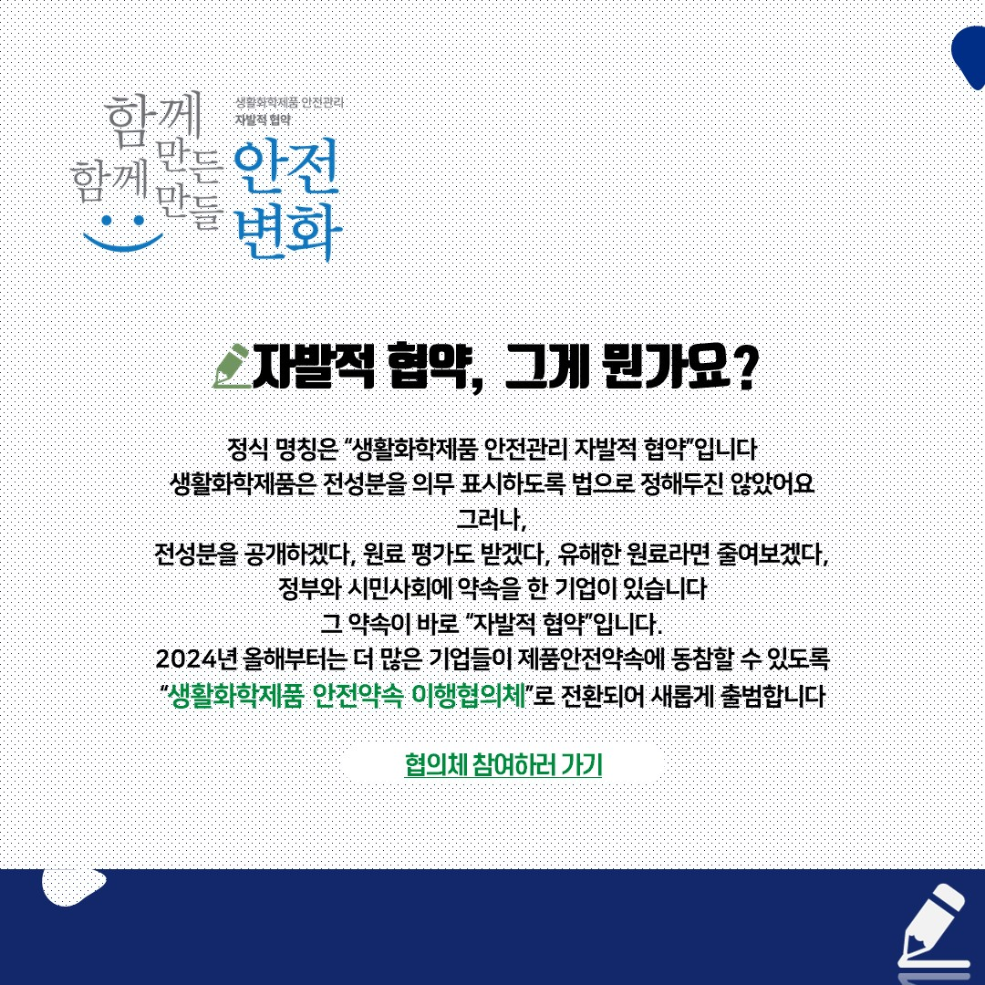
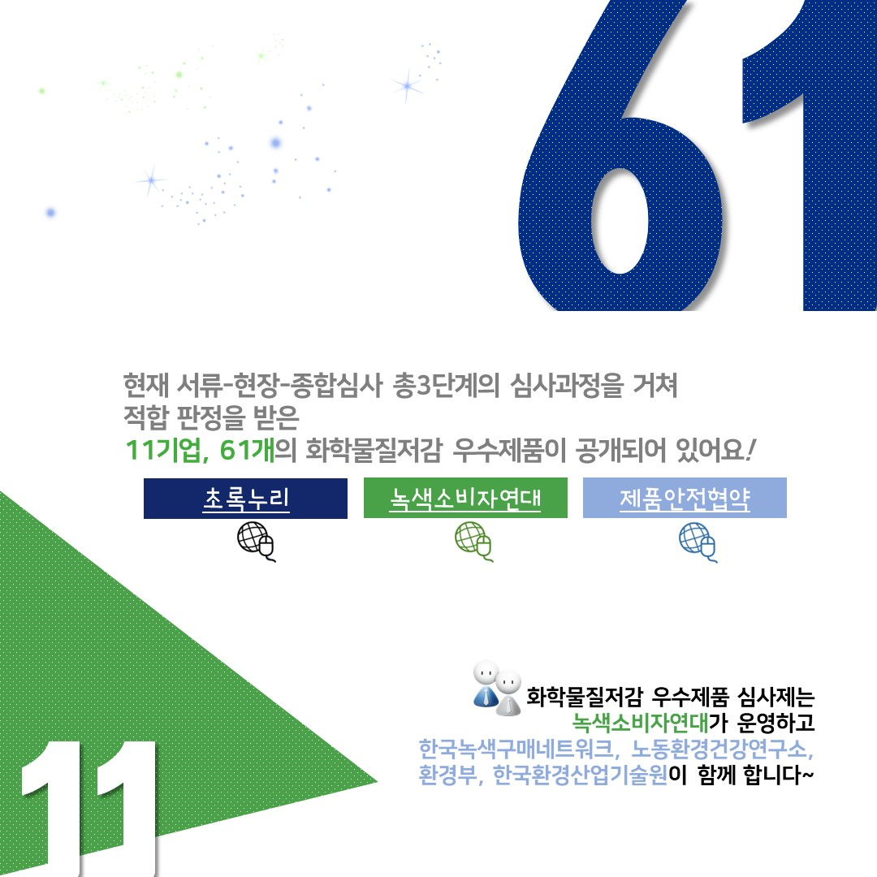
화학물질저감우수제품 심사제

Slide 40
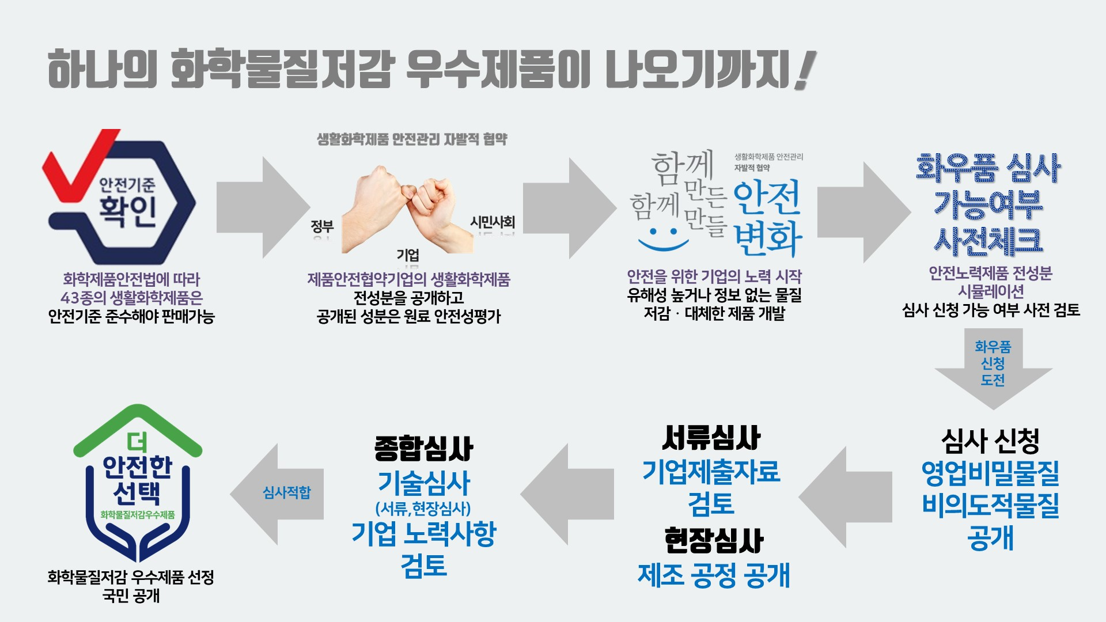
화학물질저감우수제품 심사제

Slide 41



